Slide 1
CHÀO MỪNG CÁC EM
ĐẾN VỚI TIẾT HỌC

Slide 2
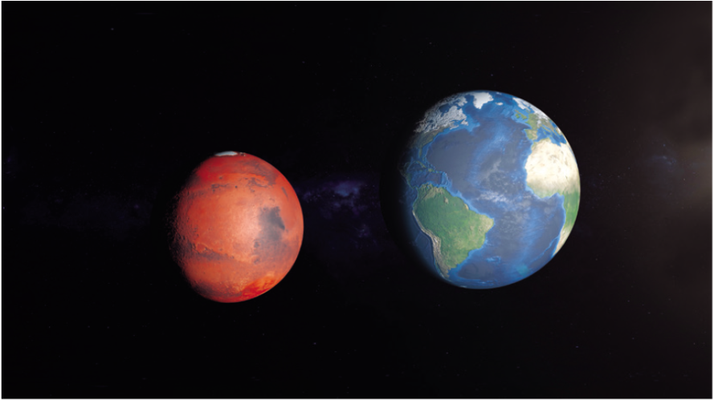
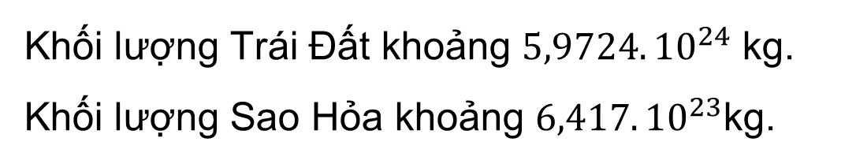
Khối lượng Trái Đất khoảng $5,9724.{10}^{24}$ kg.
Khối lượng Sao Hỏa khoảng $6,417.{10}^{23}$kg.

Slide 3


Khối lượng Sao Hỏa bằng khoảng bao nhiêu lần khối lượng Trái Đất?
$$\frac{6,417.{10}^{23}}{5,9724.{10}^{24}}$$

Slide 4
BÀI 3: PHÉP TÍNH LUỸ THỪA VỚI SỐ MŨ TỰ NHIÊN CỦA MỘT SỐ HỮU TỈ
(4 tiết)

Slide 5
NỘI DUNG BÀI HỌC
Phép tính luỹ thừa với số mũ tự nhiên
Tích và thương của hai luỹ thừa cùng cơ số
Luỹ thừa của một luỹ thừa
Luyện tập

Slide 6




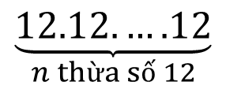
I. PHÉP LUỸ THỪA VỚI SỐ MŨ TỰ NHIÊN
HĐ1
Viết các tích sau dưới dạng luỹ thừa
a)
$$7.7.7.7.7$$
$$=7^{5}$$
b)
$$\underset{n thừa số 12}{\underbrace{12.12. ….12}}$$
$$={12}^{n}$$

Slide 7
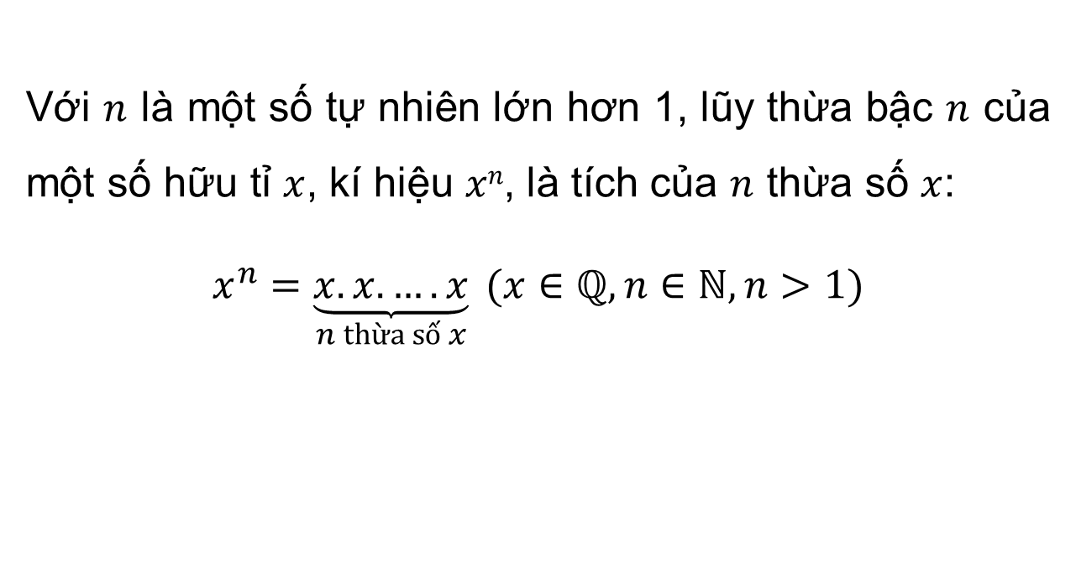
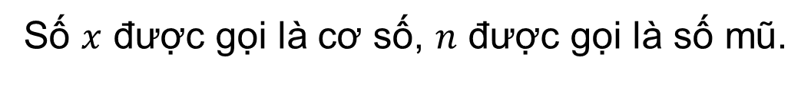
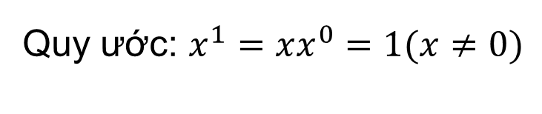
Với $n$ là một số tự nhiên lớn hơn 1, lũy thừa bậc $n$ của một số hữu tỉ $x$, kí hiệu $xn$, là tích của $n$ thừa số $x$:
$$x^{n}=\underset{n thừa số x}{\underbrace{x.x. ….x}} (x∈ℚ,n∈ℕ,n>1)$$
Số $x$ được gọi là cơ số, $n$ được gọi là số mũ.
Quy ước: $x^{1}=xx^{0}=1(x≠0)$

Slide 8
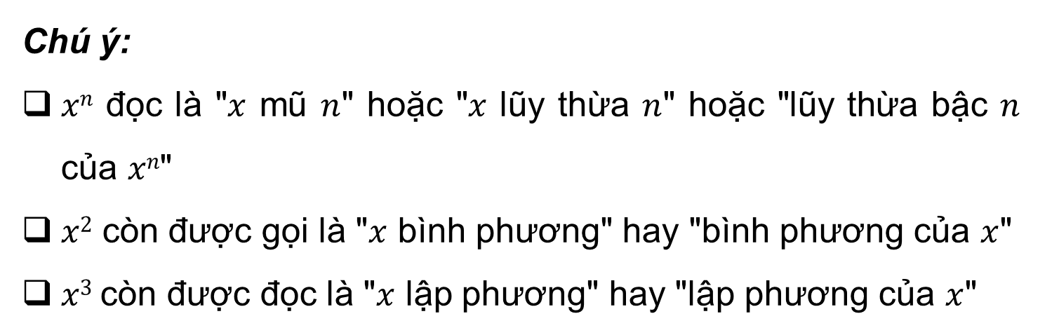
Chú ý:
$xn$ đọc là "$x$ mũ $n$" hoặc "$x$ lũy thừa $n$" hoặc "lũy thừa bậc $n$ của $xn$"
$x2$ còn được gọi là "$x$ bình phương" hay "bình phương của $x$"
$x3$còn được đọc là "$x$ lập phương" hay "lập phương của $x$"

Slide 9
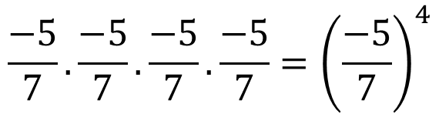
Ví dụ 1
Viết mỗi tích sau dưới dạng một luỹ thừa
$$\frac{−5}{7}.\frac{−5}{7}.\frac{−5}{7}.\frac{−5}{7}={\left(\frac{−5}{7}\right)}^{4}$$
a)
b)
$$\left(−0,4\right).\left(−0,4\right).\left(−0,4\right).\left(−0,4\right).\left(−0,4\right)={\left(−0,4\right)}^{5}$$

Slide 10

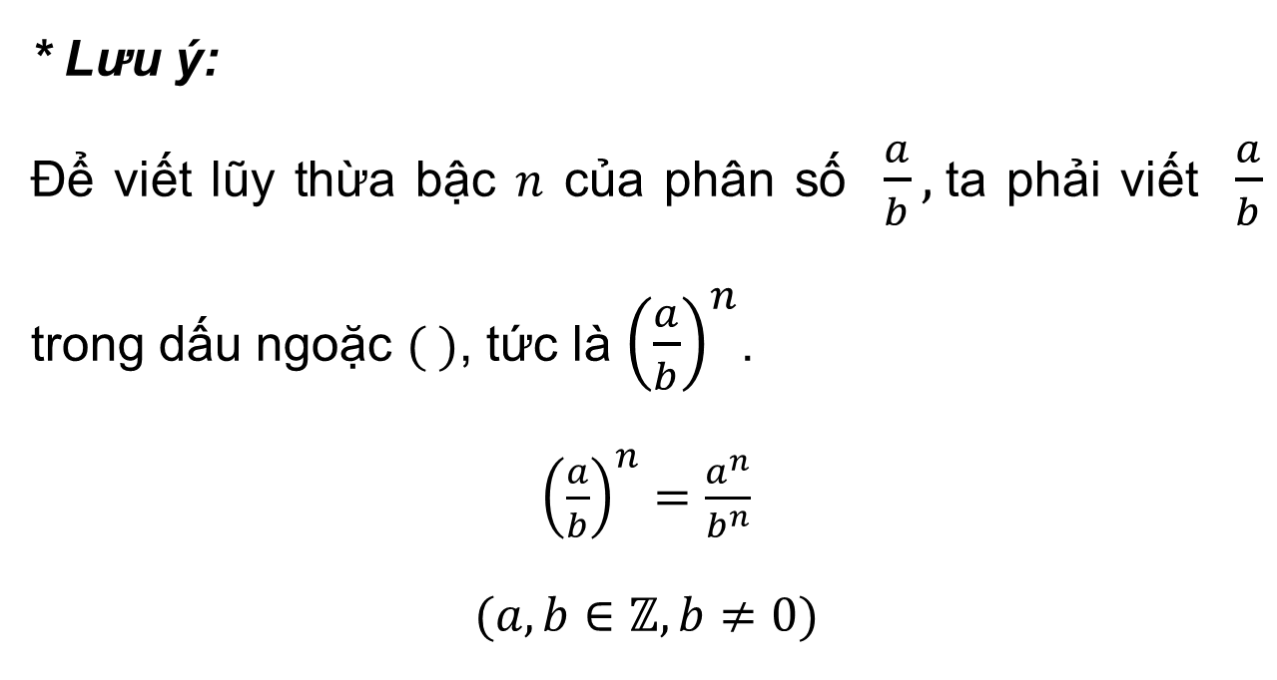
* Lưu ý:
Để viết lũy thừa bậc $n$ của phân số $\frac{a}{b},$ta phải viết $\frac{a}{b}$ trong dấu ngoặc $( )$, tức là ${\left(\frac{a}{b}\right)}^{n}$.
${\left(\frac{a}{b}\right)}^{n}=\frac{a^{n}}{b^{n}}$
$$(a,b∈ℤ,b≠0)$$

Slide 11

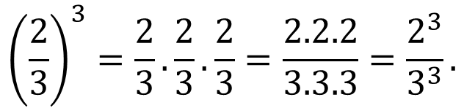
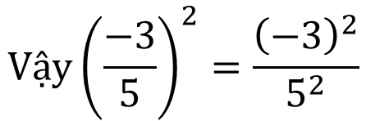
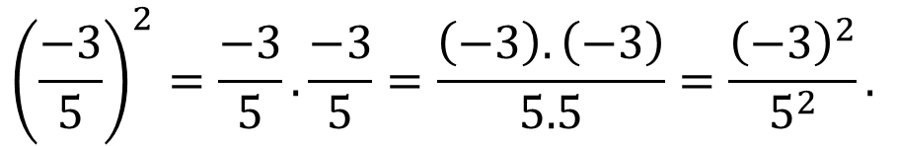
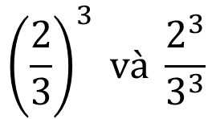
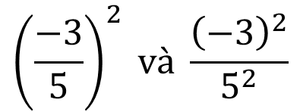
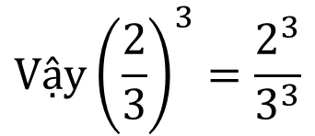
Ví dụ 2
So sánh
$${\left(\frac{−3}{5}\right)}^{2} và \frac{{\left(−3\right)}^{2}}{5^{2}}$$
a)
$${\left(\frac{−3}{5}\right)}^{2}=\frac{−3}{5}.\frac{−3}{5}=\frac{\left(−3\right).\left(−3\right)}{5.5}=\frac{{\left(−3\right)}^{2}}{5^{2}}.$$
$${Vậy\left(\frac{−3}{5}\right)}^{2}=\frac{{\left(−3\right)}^{2}}{5^{2}}$$
$${\left(\frac{2}{3}\right)}^{3} và \frac{2^{3}}{3^{3}}$$
b)
$${\left(\frac{2}{3}\right)}^{3}=\frac{2}{3}.\frac{2}{3}.\frac{2}{3}=\frac{2.2.2}{3.3.3}=\frac{2^{3}}{3^{3}}.$$
$${Vậy\left(\frac{2}{3}\right)}^{3}=\frac{2^{3}}{3^{3}}$$

Slide 12

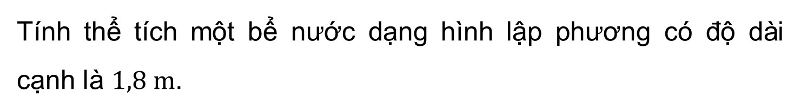

Luyện tập 1
Tính thể tích một bể nước dạng hình lập phương có độ dài cạnh là $1,8 m$.
Giải
$$V={\left(1,8\right)}^{3}= 5,832 (m^{3})$$

Slide 13




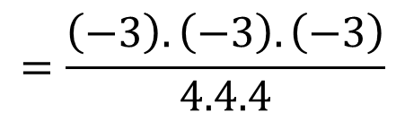



Luyện tập 2
Tính
$${\left(\frac{−3}{4}\right)}^{3}$$
$$=\frac{−3}{4}.\frac{−3}{4}.\frac{−3}{4}$$
$$=\frac{\left(−3\right).\left(−3\right).\left(−3\right)}{4.4.4}$$
$$=\frac{−27}{64}.$$
a)
$${\left(\frac{1}{2}\right)}^{5}$$
$$=\frac{1}{2}.\frac{1}{2}.\frac{1}{2}.\frac{1}{2}.\frac{1}{2}$$
$$=\frac{1.1.1.1.1}{2.2.2.2.2}$$
$$=\frac{1}{32}.$$
b)

Slide 14

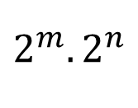



II. TÍCH VÀ THƯƠNG CỦA HAI LUỸ THỪA CÙNG CƠ SỐ
HĐ2
Viết kết quả của các phép tính sau dưới dạng luỹ thừa
a)
$$2^{m}.2^{n}$$
$$=2^{m+n} \left(m,n∈ℕ\right)$$
b)
$$3^{m}{ :3 }^{n}$$
$$=3^{m−n} (m≥n)$$

Slide 15
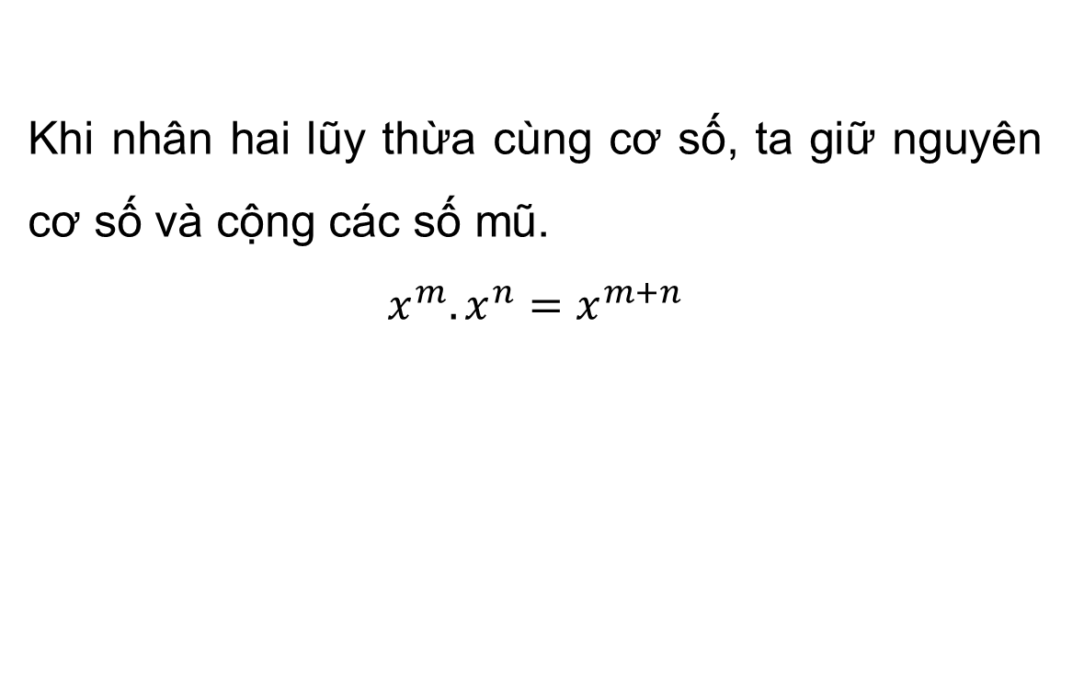

Quy tắc:
Khi nhân hai lũy thừa cùng cơ số, ta giữ nguyên cơ số và cộng các số mũ.
$$x^{m}.x^{n}=x^{m+n}$$
Khi chia hai lũy thừa cùng cơ số (khác 0), ta giữ nguyên cơ số và lấy số mũ của lũy thừa bị chia trừ đi số mũ của lũy thừa chia.
$$x^{m}:x^{n}=x^{m−n}\left(x≠0, m≥n\right)$$

Slide 16
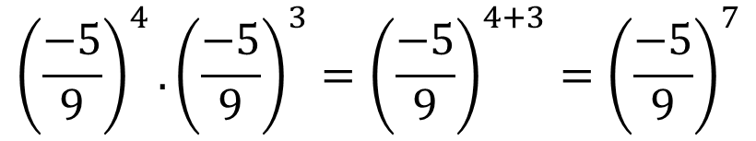
Ví dụ 3
Viết kết quả của mỗi phép tính sau dưới dạng một luỹ thừa
$${\left(\frac{−5}{9}\right)}^{4}.{\left(\frac{−5}{9}\right)}^{3}={\left(\frac{−5}{9}\right)}^{4+3}={\left(\frac{−5}{9}\right)}^{7}$$
a)
b)
$${\left(−0,8\right)}^{5}:{\left(−0,8\right)}^{2}={\left(−0,8\right)}^{5−2}={\left(−0,8\right)}^{3}$$

Slide 17
HƯỚNG DẪN VỀ NHÀ
Ôn lại kiến thức đã học trong bài

Slide 18
CẢM ƠN CÁC EM ĐÃ LẮNG NGHE BÀI GIẢNG!

